Slide 1
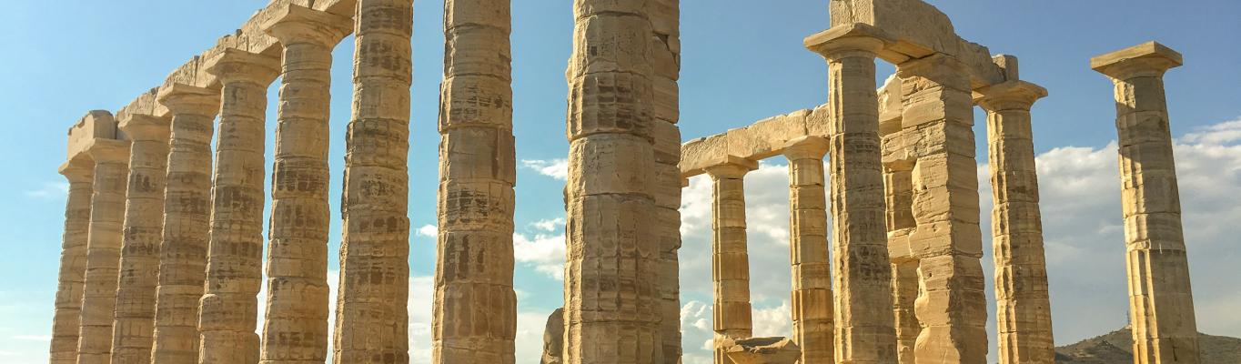
Αρχαιολογία και διατηρητέοι τόποι στην Ελλάδα
Μια πρωτότυπη παρουσίαση που ετοιμάστηκε από το ΚΕΝΤΡΟ ΕΛΛΗΝΙΚΟΥ ΠΟΛΙΤΙΣΜΟΥ VIP Project EU
3

Slide 2
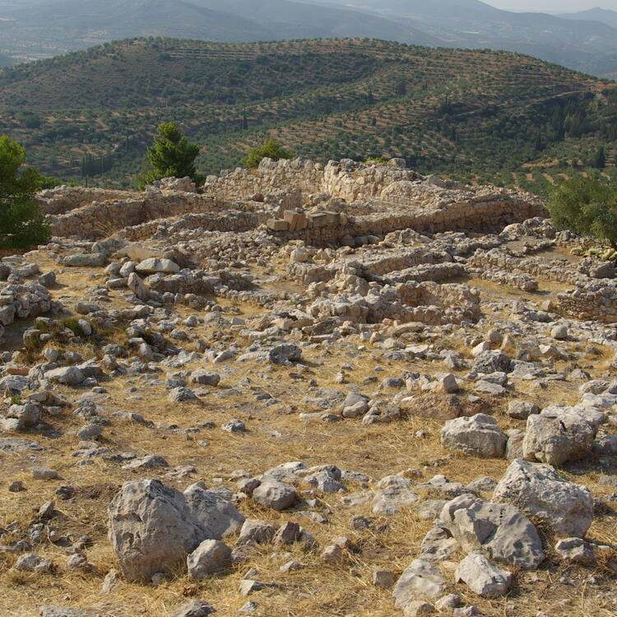
Αρχαιολογικοί χώροι Μυκηνών και Τίρυνθας
Οι αρχαιολογικοί χώροι των Μυκηνών και της Τίρυνθας είναι τα επιβλητικά ερείπια των δύο μεγαλύτερων πόλεων του μυκηναϊκού πολιτισμού, ο οποίος κυριάρχησε στον κόσμο της ανατολικής Μεσογείου από τον 15ο έως τον 12ο αιώνα π.Χ. και έπαιξε ζωτικό ρόλο στην ανάπτυξη του κλασικού ελληνικού πολιτισμού.
Αυτές οι δύο πόλεις είναι άρρηκτα συνδεδεμένες με τα ομηρικά έπη, την Ιλιάδα και την Οδύσσεια , τα οποία έχουν επηρεάσει την ευρωπαϊκή τέχνη και λογοτεχνία για περισσότερο από τρεις χιλιετίες.

Slide 3
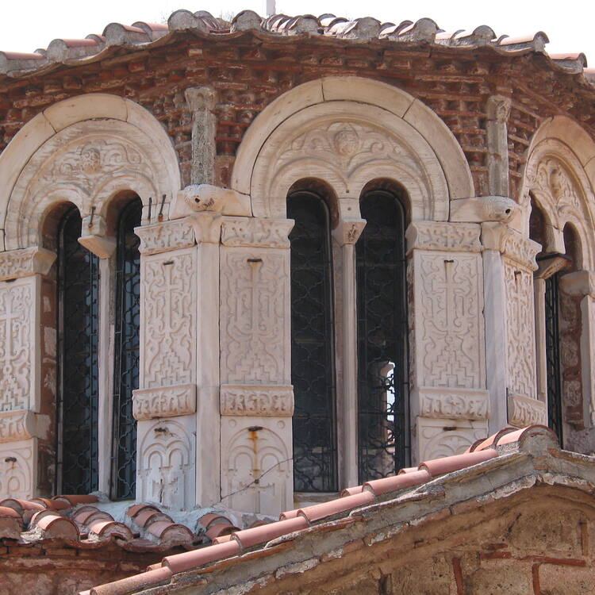
Μονές Δαφνίου , Οσίου Λουκά και Νέας Μονής Χίου
Αν και γεωγραφικά απομακρυσμένα το ένα από το άλλο, αυτά τα τρία μοναστήρια (το πρώτο βρίσκεται στην Αττική, κοντά στην Αθήνα, το δεύτερο στη Φωκίδα κοντά στους Δελφούς και το τρίτο σε ένα νησί στο Αιγαίο Πέλαγος, κοντά στη Μικρά Ασία) ανήκουν στην ίδια τυπολογική σειρά και μοιράζονται τα ίδια αισθητικά χαρακτηριστικά.
Οι εκκλησίες είναι χτισμένες σε κάτοψη σταυροειδούς εγγεγραμμένου με μεγάλο τρούλο που στηρίζεται σε ημικυκλικούς κυλινδρικούς διαδρόμους που ορίζουν έναν οκταγωνικό χώρο.

Slide 4
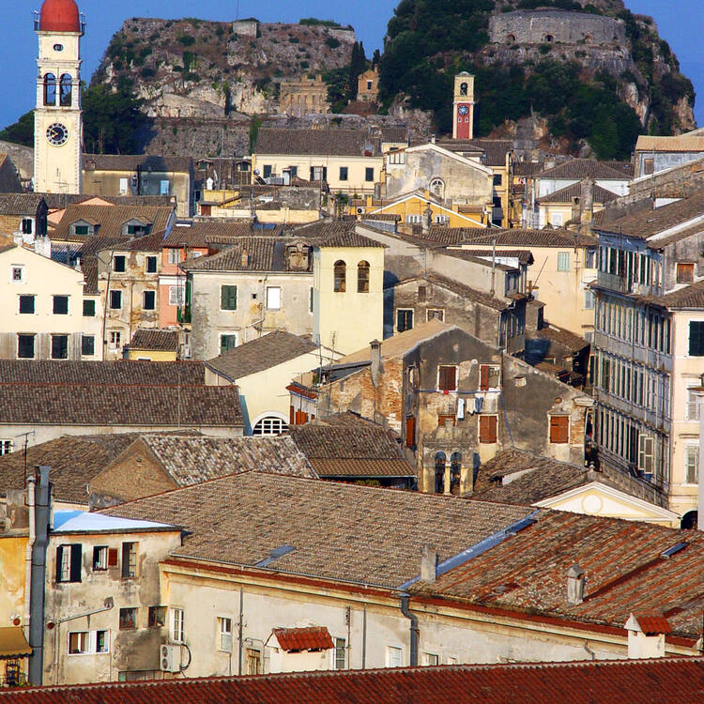
Παλιά Πόλη της Κέρκυρας
Η Παλιά Πόλη της Κέρκυρας, στο νησί της Κέρκυρας, στα ανοικτά των δυτικών ακτών της Αλβανίας και της Ελλάδας, βρίσκεται σε στρατηγική θέση στην είσοδο της Αδριατικής Θάλασσας και έχει τις ρίζες της στον 8ο αιώνα π.Χ.
Τα τρία φρούρια της πόλης, σχεδιασμένα από διάσημους Ενετούς μηχανικούς, χρησιμοποιήθηκαν για τέσσερις αιώνες για την υπεράσπιση των ναυτιλιακών εμπορικών συμφερόντων της Δημοκρατίας της Βενετίας ενάντια στην Οθωμανική Αυτοκρατορία.

Slide 5
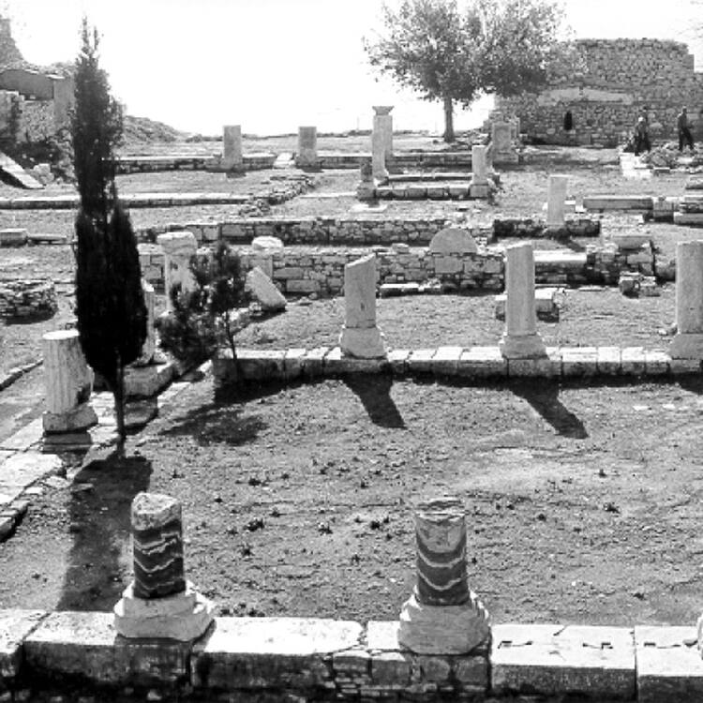
Πυθαγόρειο και Ηραίο της Σάμου
Πολλοί πολιτισμοί έχουν κατοικήσει σε αυτό το μικρό νησί του Αιγαίου, κοντά στη Μικρά Ασία, από την 3η χιλιετία π.Χ.
Υπάρχουν τα ερείπια του Πυθαγορείου , ενός αρχαίου οχυρωμένου λιμανιού με ελληνικά και ρωμαϊκά μνημεία και μια εντυπωσιακή σήραγγα-υδραγωγείο, καθώς και του Ηραίου , ναού της Σαμιακής Ήρας

Slide 6
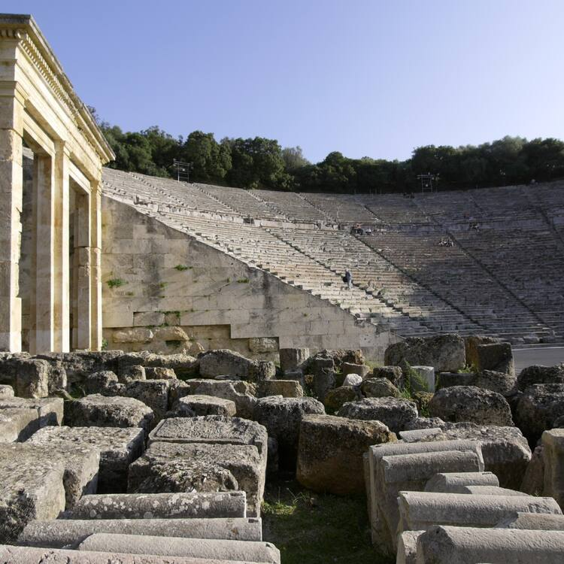
Ιερό Ασκληπιού στην Επίδαυρο
Σε μια μικρή κοιλάδα στην Πελοπόννησο, το ιερό του Ασκληπιού, του θεού της ιατρικής, αναπτύχθηκε από μια πολύ παλαιότερη λατρεία του Απόλλωνα, το αργότερο κατά τον 6ο αιώνα π.Χ., ως η επίσημη λατρεία της πόλης-κράτους της Επιδαύρου.
Τα κυριότερα μνημεία της, ιδιαίτερα ο ναός του Ασκληπιού, η Θόλος και το Θέατρο - που θεωρούνται ένα από τα πιο αγνά αριστουργήματα της ελληνικής αρχιτεκτονικής - χρονολογούνται από τον 4ο αιώνα.
Η τεράστια τοποθεσία, με τους ναούς και τα νοσοκομειακά κτήρια αφιερωμένα στους θεούς της θεραπείας, παρέχουν πολύτιμες πληροφορίες για τις λατρευτικές θεραπείας της ελληνικής και ρωμαϊκής εποχής.

Slide 7
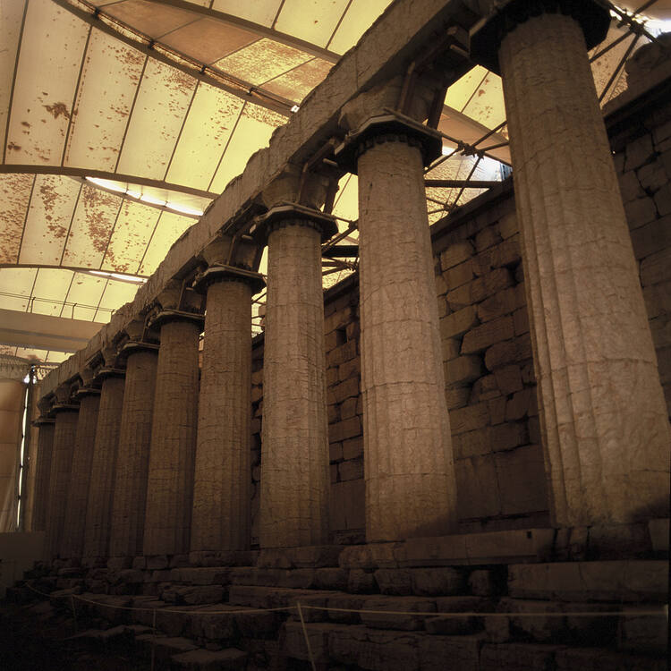
Ναός του Επικούριου Απόλλωνα στις Βάσσες
Αυτός ο διάσημος ναός αφιερωμένος στον θεό της θεραπείας και του ήλιου χτίστηκε προς τα μέσα του 5ου αιώνα π.Χ. στα ερημικά υψώματα των Αρκαδικών βουνών.
Ο ναός, ο οποίος διαθέτει το παλαιότερο κορινθιακό κιονόκρανο που έχει βρεθεί μέχρι σήμερα, συνδυάζει τον αρχαϊκό ρυθμό και τη γαλήνη του δωρικού ρυθμού με μερικά τολμηρά αρχιτεκτονικά χαρακτηριστικά.

Slide 8
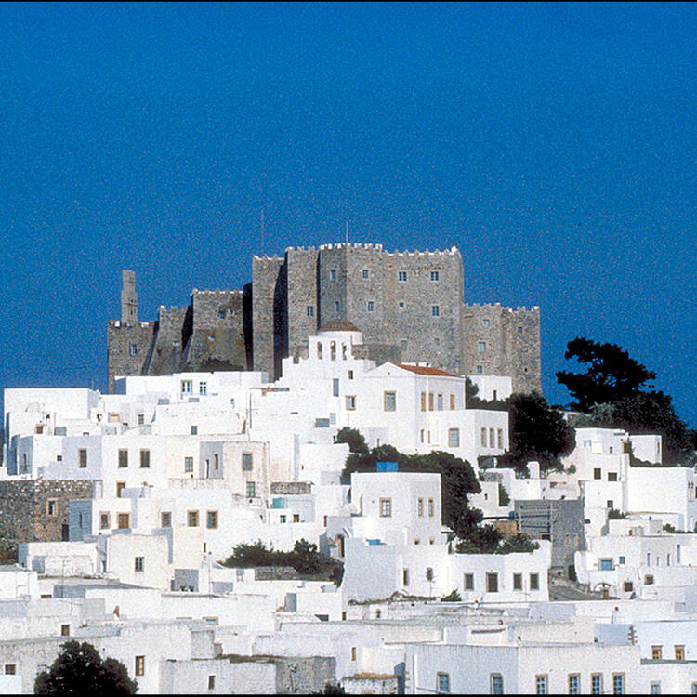
Το Ιστορικό Κέντρο με τη Μονή του Αγίου Ιωάννη του Θεολόγου και το Σπήλαιο της Αποκάλυψης στο νησί της Πάτμου
Το μικρό νησί της Πάτμου στα Δωδεκάνησα φημίζεται ότι είναι το μέρος όπου ο Άγιος Ιωάννης ο Θεολόγος έγραψε τόσο το Ευαγγέλιό του όσο και την Αποκάλυψη.
Ένα μοναστήρι αφιερωμένο στον «αγαπημένο μαθητή» ιδρύθηκε εκεί στα τέλη του 10ου αιώνα και έκτοτε αποτελεί τόπο προσκυνήματος και ελληνορθόδοξης μάθησης.
Το όμορφο μοναστηριακό συγκρότημα δεσπόζει στο νησί.
Ο παλιός οικισμός της Χώρας , που συνδέεται με αυτήν, περιέχει πολλά θρησκευτικά και κοσμικά κτήρια.

